Slide 1
Centre hospitalier d’Argenteuil
Deuxième phase de modernisation
Webinaire ARS IDF – 16/02/2023

Slide 2
Présentation de l’opération du CH d’Argenteuil
De l’approche initiale du projet à la désignation du groupement lauréat du concours

Slide 3
Identifiant les insuffisances du site actuel, le SDI du CHA propose une un vaste projet de restructuration
1
La situation patrimoniale du site du CHA invite à rapprocher les activités et rationaliser les flux
2
Un projet mûri avec les équipes et tenant compte de la crise du Covid-19
Dispersion des fonctions dans un ensemble grand pavillonnaire, sans cohérence médicale
  Fonctions cliniques / médico-techniques
  Fonctions ambulatoires
  Plateaux techniques (blocs, soins critiques)
Sous-dimensionnement des urgences
Confusion des flux sur le site et dans les bâtiments
Accessibilité difficile et stationnement insuffisant
Vétusté, conditions hôtelières et d’exercice professionnel inégales ou insatisfaisantes
2007 : initialisation d’un projet global (60 000 m² SDO), lancement du marché
2013 : mise en service du bâtiment M. Brès (1e tranche, 20 000 m²), report du projet
2017 : reprise du projet de monobloc MCO
2019 : expertises du COPERMO et du SGPI
2020 : reprise du projet avec un nouvel AMO, et intégration des apports de la crise du Covid-19
2021 : validation du SDI révisé au Conseil national pour l’investissement et lancement du concours pour définir le groupement lauréat du MGS
:
Un projet de modernisation visant à rationaliser fortement le patrimoine du CHA en réunissant l’ensemble des activités dans un bâtiment monobloc unique

Slide 4
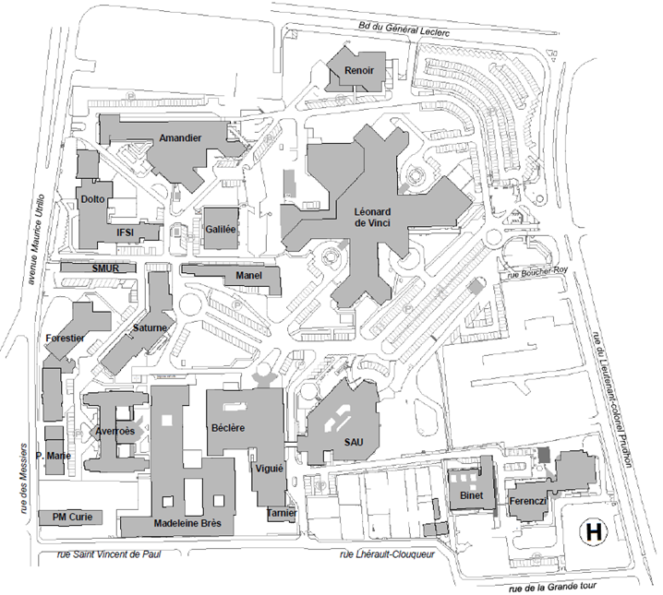
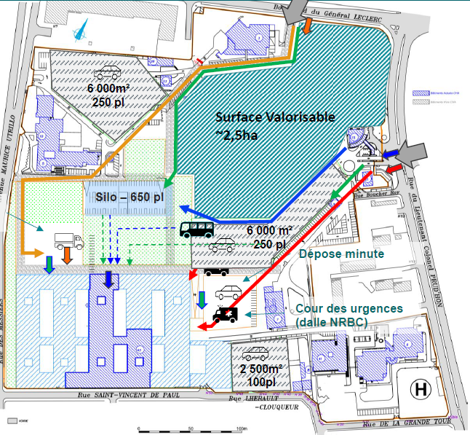
Le nouveau projet présenté en novembre 2021, plus ambitieux, permet de dépasser les limites du précédent
2021
2030
1
Intégration de l’ensemble des services au bâtiment
2
Services avec principaux flux au RDC
3
Maintien des places de parking sur la période

Slide 5
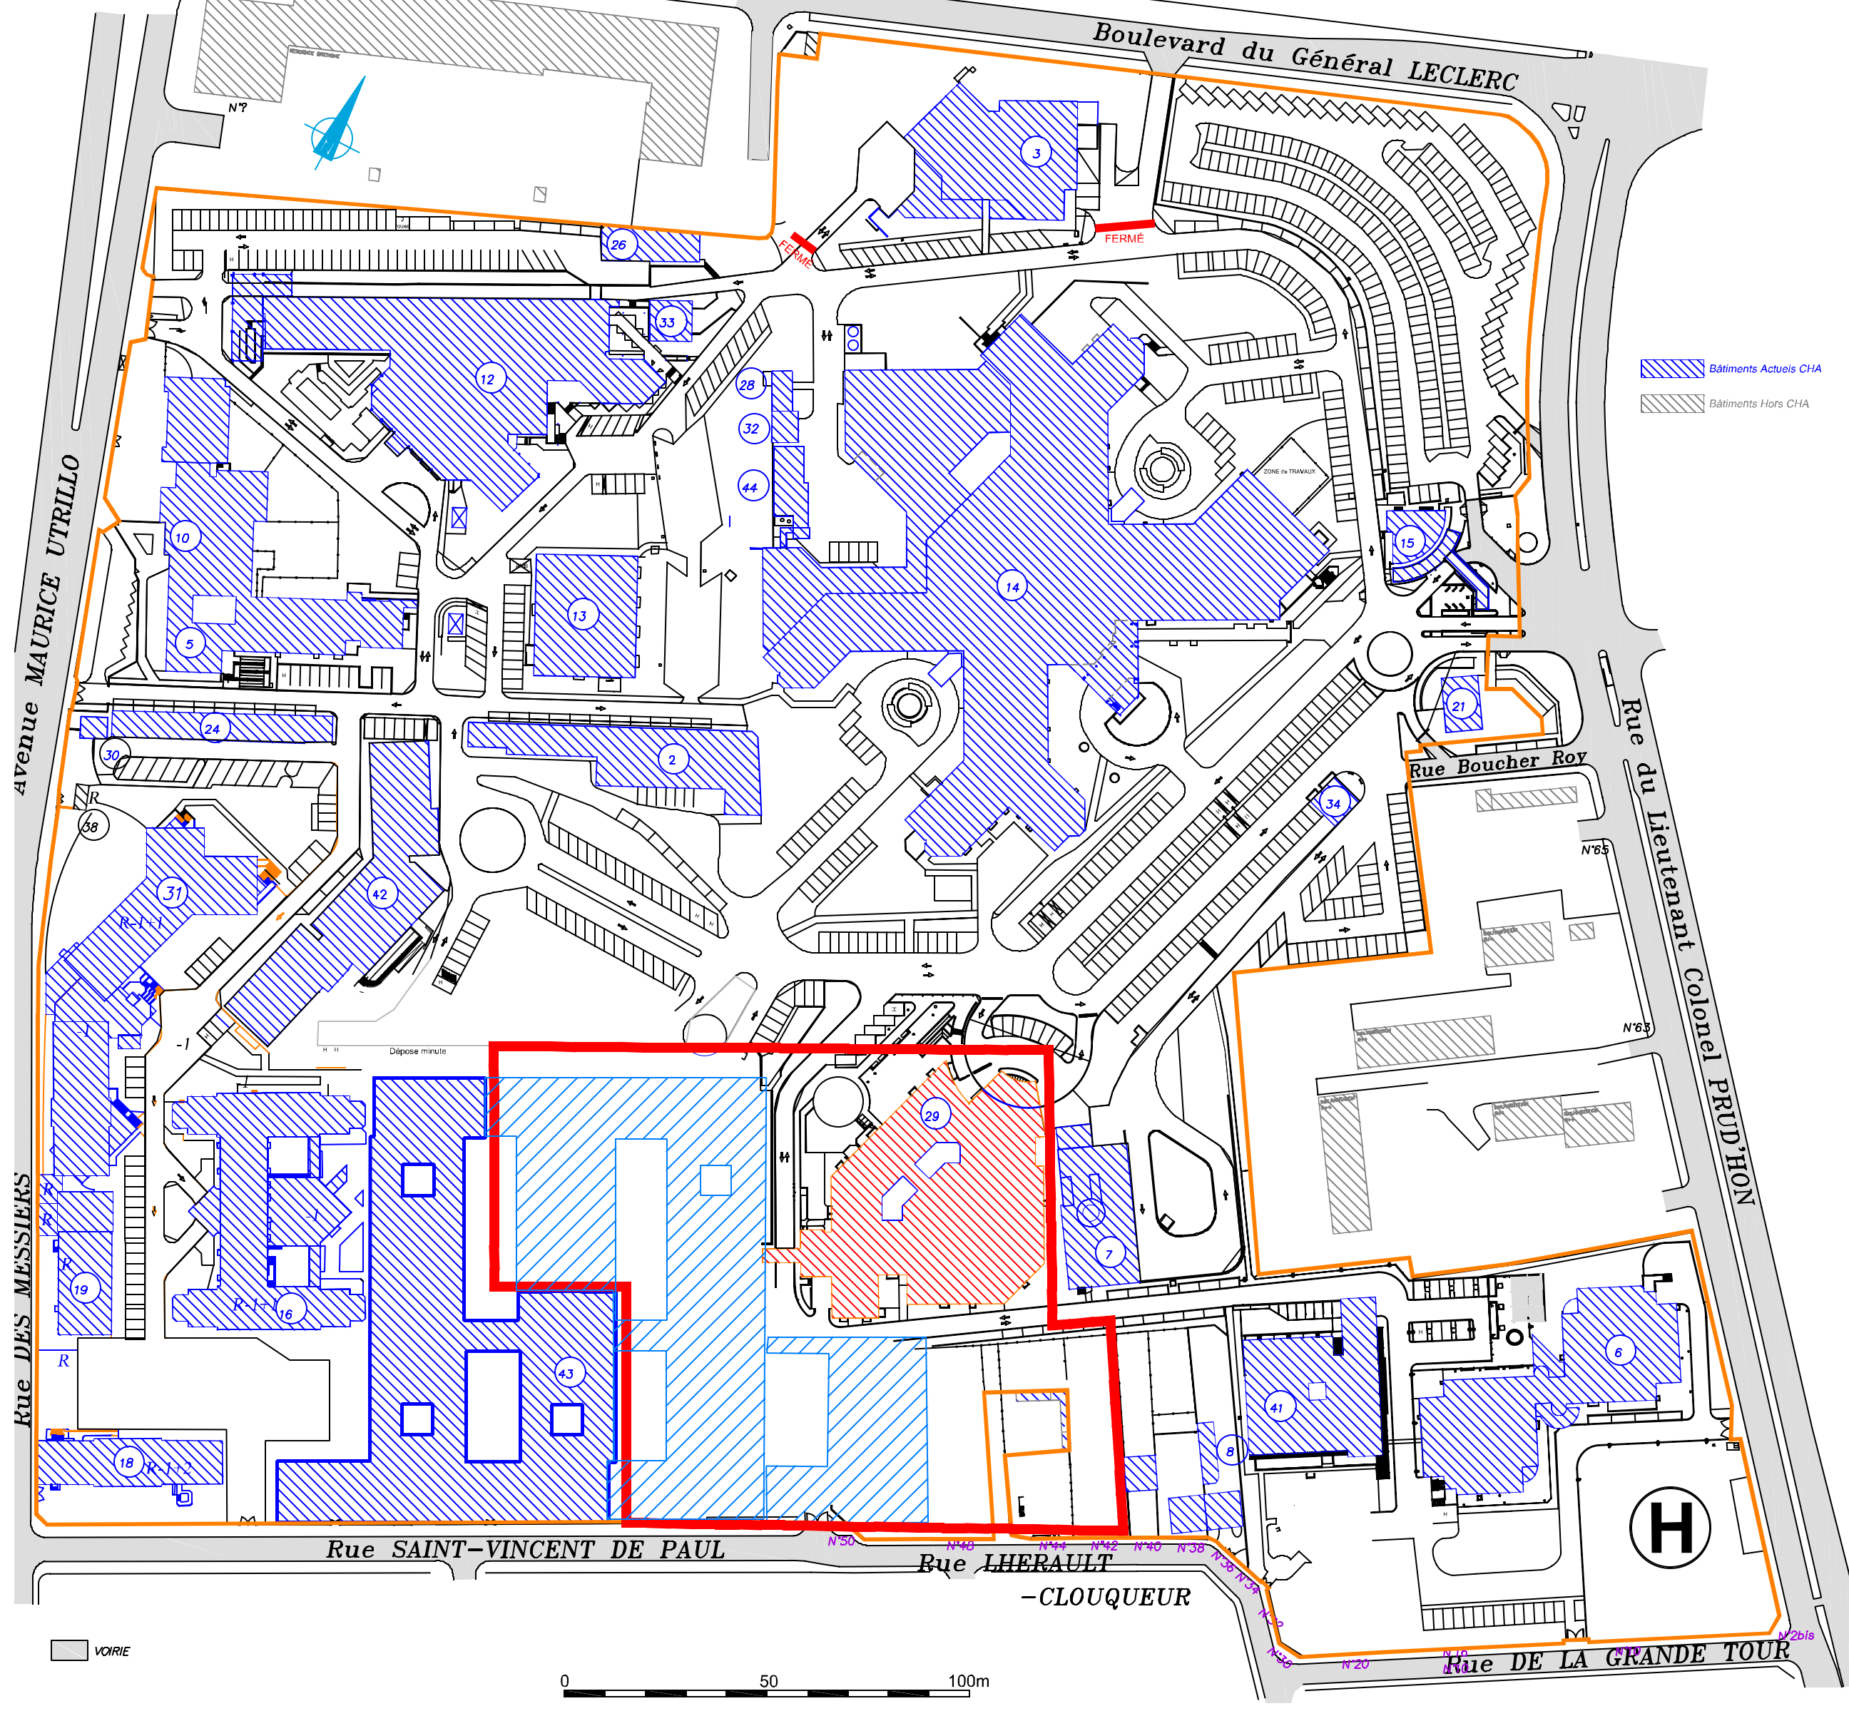
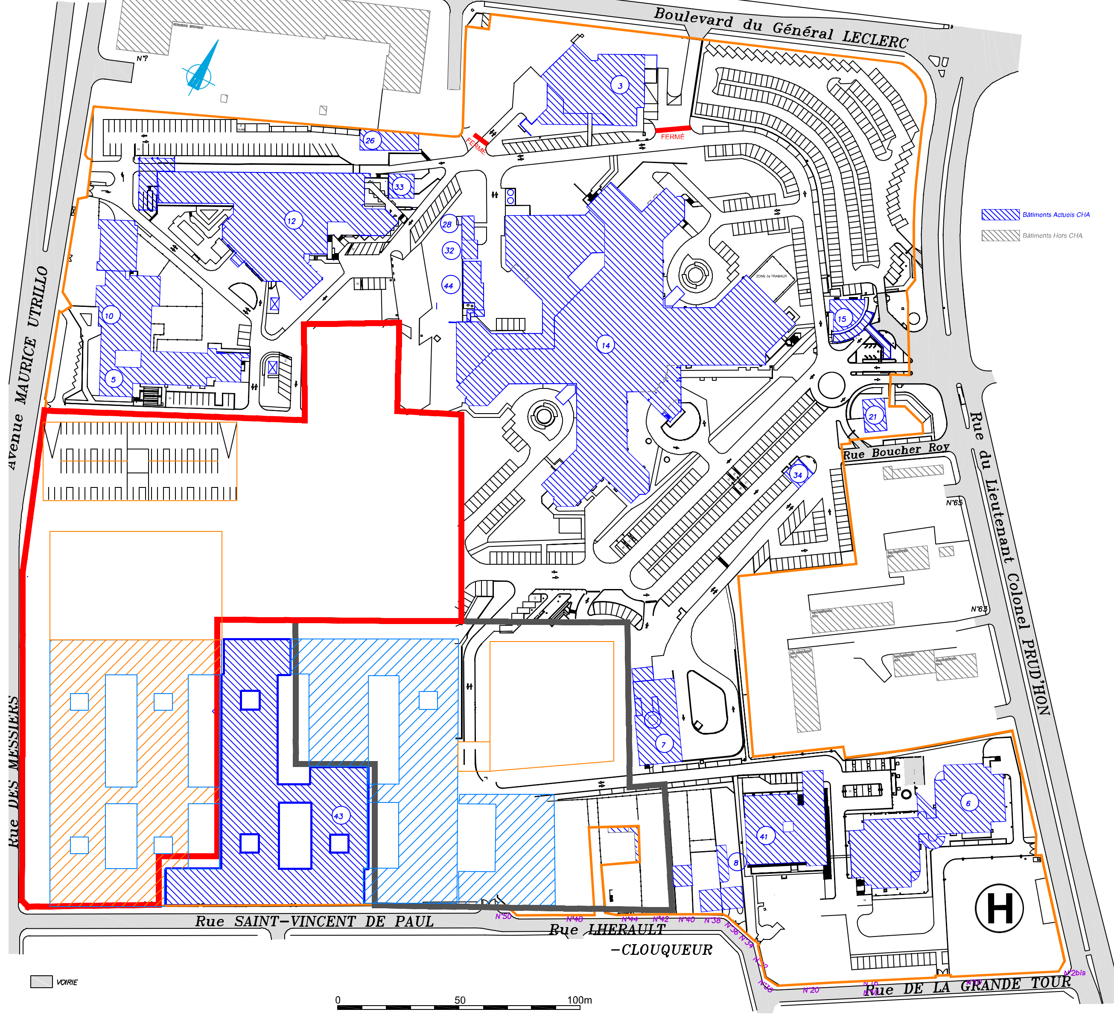
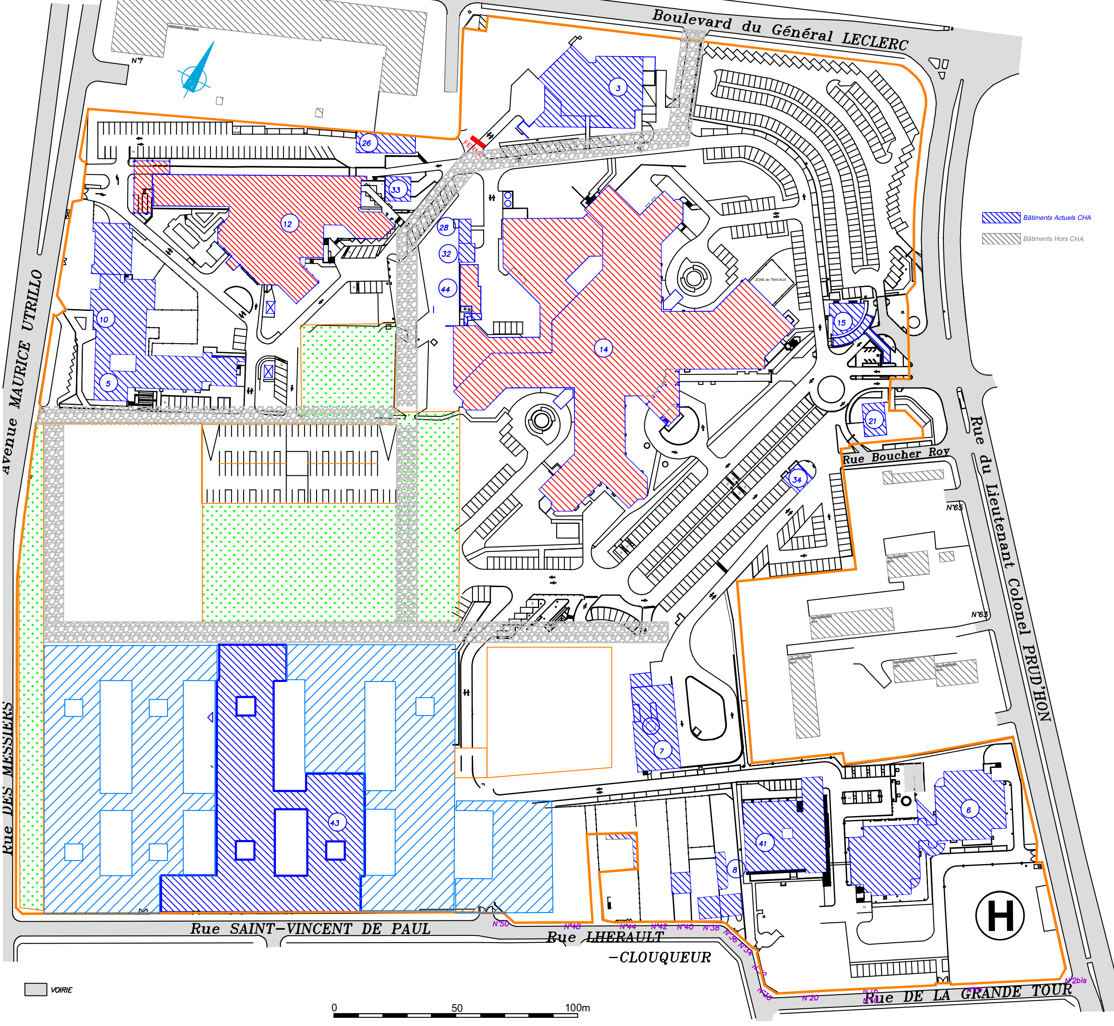
Le phasage en 3 étapes vise à minimiser l’impact d’une restructuration de grande ampleur en site occupé
1
Construction de l’aile Est
2
Construction de l’aile Ouest et parking silo
3
Démolitions des bâtiments et aménagement du site
2022 – 2026
26 947 m² SDO neufs
77 M€ HT Travaux
135 M€ TDC VFE
2026 – 2029
26 293 m² SDO neufs
1 parking silo (650 places)
82 M€ HT Travaux
154 M€ TDC VFE
2029 - 2030
1 parking aérien (600 places)
11 M€ HT Travaux
18 M€ TDC VFE
53 240 m² neufs, 95 050 m² démolis, 1 350 places de parking, 308 M€ TDC VFE

Slide 6
La réflexion issue du projet médical 2019-2023 fonde le projet de modernisation des infrastructures du CHA
1
Les axes du projet médical 2019-2023 expriment la double vocation du CHA
2
Un projet immobilier structuré par les parcours, l’efficience et l’évolutivité
Un centre hospitalier général
  Prise en charge des soins non programmés (axe 2)
  Offre de soins de proximité
  Médecine de parcours (axe 1)
  Prise en chargé du patient âgé (axe 4)
Un hôpital de recours, établissement support du GHT Sud 95 – Nord 92
  Structuration des filières territoriales de spécialités intégrées au sein du GHT
  Filières d’excellence : maternité de niveau 3, filière complète de cancérologie publique
  Filières de recours en lien avec l’AP-HP
  Concentration de plateaux médico-techniques
  Prises en charge innovantes (axe 5), RAAC, chirurgie robotisée
Une concentration forte des spécialités dans le monobloc, dans une logique de parcours
  SAU/imagerie/ambulatoire accessibles au RDC
  Concentration des expertises de spécialité
  Intégration des filières de court et moyen séjour
  Distinction programmé (aile Ouest) / non programmé (Est)
La conciliation de spécialités multiples avec l’efficience des organisations
  Stabilité capacitaire liée à une DMS performante
  Restructuration des services en unités de 30 lits
  Plateaux techniques / blocs / soins critiques concentrés
  Coopérations médico-techniques : LBM de territoire, coordination des PUI
Un souci de l’évolutivité du bâtiment au service des prises en charge
  Continuité des soins critiques et des unités HC
  Maintien des doubles circulations

Slide 7
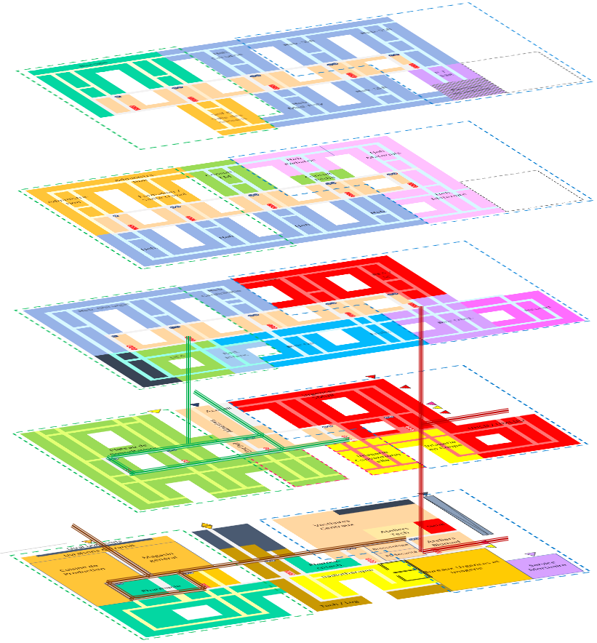
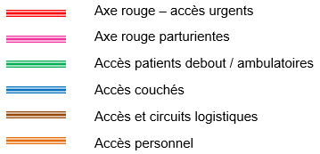
Un bâtiment monobloc structuré par ses principaux flux
Le RDC concentre les principaux flux (>1300 patients /j) entre le plateau ambulatoire, le SAU/UHCD, et l’imagerie
Le R+1 connecte au bloc existant les plateaux techniques, et 26 lits de soins critiques adultes, extensibles sur 90 lits d’HC
En aile Est :
  l’axe rouge donne un accès direct, depuis 2 niveaux, au SAU, soins critiques, blocs, salles de naissance, néonatalogi
  le pôle Femme Mère Enfant est regroupé aux R+1 (plateau technique) et R+2 (HC / ambu)
Le R+2 et le R+3 sont dédiés aux fonctions d’hébergement (HC, SSR), aux laboratoires et au tertiaire
Le R-1 est la plateforme logistique de l’hôpital : quai, pharmacie, cuisine, magasins, logistiques, services techniques
R+3
R+2
R+1
RDC
R-1

Slide 8
Présentation de l’opération du CH d’Argenteuil
De l’approche initiale du projet à la désignation du groupement lauréat du concours

Slide 9
La particularité du calendrier de validation de l’opération du CHA s’est traduite par une procédure structurellement longue
Procédure COPERMO / CNIS du CHA
2018
2019
2021
Eligibilité ARS
nov. 2021
CHA
ARS
CHA
ARS
CHA
ARS
CHA
ARS
juil. 2019
Complétude
COPERMO-investissement
COPERMO-investissement
COPERMO-investissement
COPIL -investissement
Validation
Eligibilité
mars 2019
Contre-expertise
2e contre-expertise
SGPI
SGPI
déc. 2019
Les différents avis du SGPI / COPERMO / CNIS ont permis une amélioration du projet la modernisation du CHA

Slide 10
De l’approche initiale jusqu’à la phase de mise au point : trois étapes impliquant un bon diagnostic, un AMO solide en sus de la mobilisation de l’hôpital
Une étape indispensable de détermination de la stratégie et du positionnement territorial
Définition de la stratégie de l’établissement en fonction notamment des orientations de l’ARS : projet médical, projet médical partagé et projet d’établissement
Situation du patrimoine existant
Bilan de la situation financière et des capacités d’investissement de l’établissement
Une définition et une étude plus approfondie du projet suite à l’étude de faisabilité
Le lancement du concours suite à l’avis favorable du COPIL investissement
Dossier de consultation des entreprises (DCE) pour le concours au marché de conception-réalisation : niveau esquisse et avant-projet sommaire (APS)
Définition du lauréat amenant à la phase de mise au point du marché
Finalisation de l’avant-projet détaillé (APD) et des études de projet (PRO)
Dépôt du permis de construire
Faisabilité technique
Trajectoire financière
Capacitaire / Fonctions
La détermination du besoin en investissement
Etudes de faisabilité
Le lancement du projet jusqu’à sa phase de mise au point
6 à 9 mois
6 à 9 mois
Environ 2 ans dans le cadre d’une procédure de CR
Schéma directeur immobilier / phase de pré-programme
Programme technique détaillé / phase d’instruction du dossier
Avant-projet sommaire et avant-projet détaillé

Slide 11
Première étape : la détermination du besoin en investissement
1
Un volet médical indispensable
2
Un diagnostic patrimonial complet pour étudier des scénarios alternatifs
3
Dresser une cartographie de la situation financière de l’établissement
La pertinence et la cohérence de l’option d’investissement proposée doit s’appuyer sur les éléments du projet médical et du projet d’établissement
  Régional (PRS) : organisation d’une offre en réponse à un besoin de santé
  Territorial (GHT / acteurs en ville) : graduation des filières
  D’établissement (soins non programmées, gériatrie, ambulatoire)
Construction d’un projet médical s’appuyant sur un pilotage interne
  Recueil des projets médicaux à l’échelle des services et validation en CME
  Difficultés de projections sur des projets à long terme
  Lancement de la démarche projet
L’adoption d’une démarche de SDI pour conduire au choix du projet présenté :
  Diagnostic patrimonial complet et faisant ressortir les contraintes liées aux bâtiments existants (mises aux normes et problématiques techniques, flux actuels et performance des organisations, trajectoire d’amortissement des bâtiments…)
  Nécessité d’inclure très rapidement l’environnement extérieur à l’hôpital (lien fort avec le PLU / emprise du projet)
Nécessité d’impliquer très rapidement un volet technique au projet pour consolider les diagnostics et d’intégrer les contraintes externes (PLU)
Etude rétrospective de la trajectoire financière de l’établissement en s’appuyant sur l’évolution des principaux indicateurs financiers (CAF, TMB et endettement)
Elaboration de la base « zéro » du PGFP et d’un outil financier permettant de répondre aux exigences DGOS et de simuler de nombreux scénarios
  S’appuyer sur plusieurs comptes financiers comme base → exercice clos ou RIA 1 en fonction du contexte

Slide 12
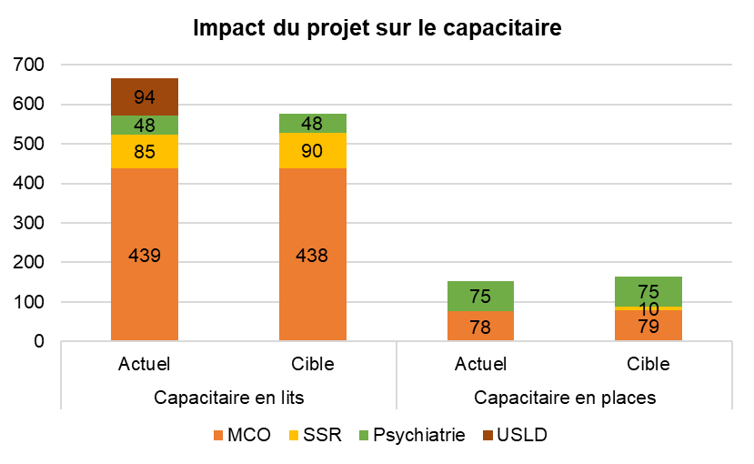
Deuxième étape : la définition et l’étude du scénario d’investissement préférentiel
Dimensionnement capacitaire
Mise en œuvre d’une démarche prospective de positionnement territorial entre le CHA et l’ARS au regard des éléments du projet médical et sur la base d’hypothèses d’évolution des prises en charge :
  Définition de l’activité future sur la zone d’attractivité : effet démographique (dont vieillissement), segmentation de l’activité future, évolution des parts de marché, virage ambulatoire, lien ville-hôpital…
  Traduction sur le capacitaire : la projection des lits se base ainsi sur cette activité projetée mais doit également être alignée sur les critères de performance (DMS, taux d’occupation/de rotation et standardisation des unités)
L’analyse territoriale et de l’opportunité du projet sur les CAS de l’établissement doit être particulièrement fine pour justifier le capacitaire cible :
  Mobilisation des ressources internes (CDG) et d’un cabinet extérieur → nombreuses données à agréger et effet démographique très structurant pour la suite du projet
  Lien important avec l’ARS pour stabiliser le capacitaire et avancer sur les études de faisabilité
  Source d’inquiétudes internes++ (doctrine COPERMO) avec des évolutions possibles en fonction de la suite des études
Le capacitaire peut être amené à évoluer en fonction de l’étude de faisabilité mais également du coût du projet

Slide 13
Deuxième étape : la définition et l’étude du scénario d’investissement préférentiel
Etude de faisabilité des différents scénarios et choix du scénario préférentiel
La phase de programmation comme socle à la suite des étapes de conception du projet
L’étude de faisabilité permet de démontrer la réalisation possible du projet tant sur les aspects spatiaux, techniques, économiques
  Une phase de pré-programme autour de 7 groupes de travail resserrés avec l’appui d’un architecte programmiste (à intégrer très rapidement au projet) et d’un référent projet
    Formaliser les besoins et les traduire en termes de bâtiments : fonctions, locaux, surfaces → enjeu fort sur les surfaces au regard des référentiels antérieurs / comparaison avec l’existant
    Travailler sur l’organisation avec un besoin de se projeter sur des organisations innovantes
    Evaluer les coûts → absence de référentiels actualisés (Aelipce)
Exploration de plusieurs scénarios d’implantation et d’organisations fonctionnelles futures au regard du projet médical
Un choix nécessairement collégial en directoire sur la base d’une matrice d’analyse → susciter très tôt l’adhésion au projet
Formalisation du scénario retenu avec l’élaboration du programme technique détaillé (PTD). Cette étape implique :
  De travailler sur les logiques d’organisation en lien avec les professionnels et les usagers (groupes de travail)
  De définir les caractéristiques et exigences techniques
  D’intégrer des ambitions environnementales
  Une intégration des exigences en terme de plateaux techniques et de système d’information
  Cahier des charges pour l’équipe de maîtrise d’œuvre (fonctionnel, technique et environnement)
Recours à un AMO généraliste et AMO spécialistes (laboratoires, logistique, parking…) pour cette phase
Très engageant pour la phase de concours
L’AMO constitue une clé de voute du projet notamment pour la construction du PTD qui est déterminant pour la suite du projet

Slide 14
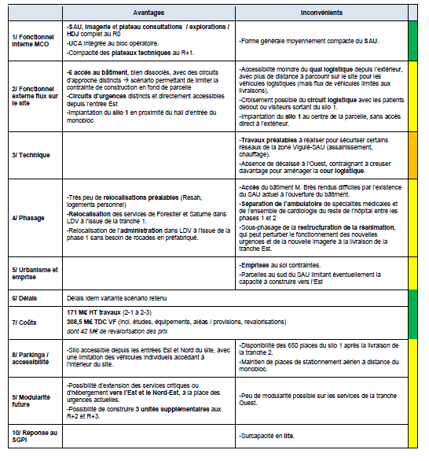
Un outil d’analyse unique des différents scénarios
10 items définis au CHA en lien avec l’ARS
  Fonctionnel interne MCO
  Fonctionnel externe flux sur le site
  Technique
  Phasage
  Urbanisme et emprise
  Délais
  Coûts
  Parkings / accessibilité
  Modularité future
  Réponse au SGPI

Slide 15
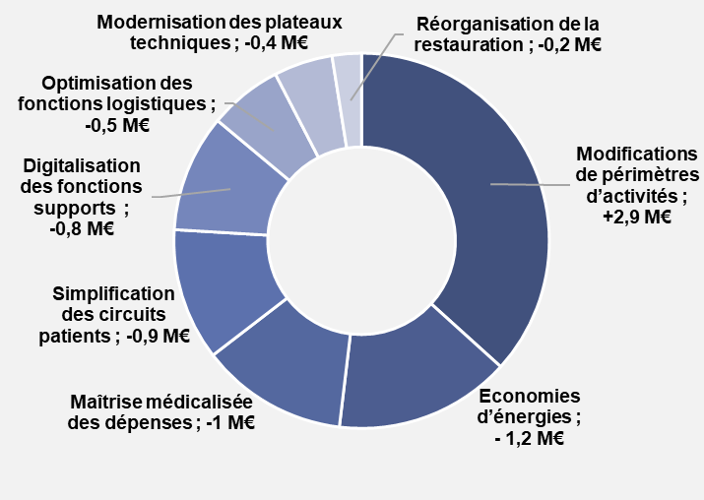
Deuxième étape : la définition et l’étude du scénario d’investissement préférentiel
Définition du plan de financement de l’opération
Les gains d’exploitation liées au schéma directeur
Points clés des étapes suivis au CHA pour définir le plan de financement de l’opération
  Projection tendancielle de la base « zéro »
    Réaliser un étalement en tendanciel des équilibres de départ sur les CR, incluant des effets prix → impact de la définition du niveau d’activité (capacitaire) et travail conjoint avec l’ARS ++
    Traitement différencié de certains comptes (amortissements, frais financiers, remboursement CRD)
  Implémentation du PPI validé et de son impact en amortissement → poids de l’investissement courant sur les projets à long terme
  Complétude du tableau de financement avec le niveau de l’aide à l’investissement → plusieurs scénarios seront testées / envisagées en fonction du niveau d’aide
    Analyse des possibilités sur le BFR
    Mobilisation de l’emprunt « d’équilibre » → ratios d’endettement
  Détermination d’un volume d’autofinancement complémentaire à mobiliser pour le projet et, in fine, du gain de marge brute nécessaire année par année
    Transformation de ces efforts cibles en actions → plan performance
  Nombreuses simulations à réaliser avec nécessité de s’outiller et de mettre en place un « crash test » avec des actions complémentaires envisageables
Le rapprochement des fonctions et la simplification des flux génèrent un ROI élevé sur les fonctions administratives, logistiques et techniques
Des gains d’exploitation pérennes de 8 M€ et une diminution de 64 ETP entre 2021 et 2035 avec des actions complémentaires envisageables

Slide 16
Troisième étape : le lancement du concours jusqu’à la phase de mise au point du MGS
Le lancement du concours suite à l’avis favorable du COPIL investissement
Dossier de consultation des entreprises (DCE) pour le concours au marché de conception-réalisation : niveau esquisse et avant-projet sommaire (APS)
Définition du lauréat amenant à la phase de mise au point du marché
Finalisation de l’avant-projet détaillé (APD) et des études de projet (PRO)
Dépôt du permis de construire
Le choix d’une procédure de conception-réalisation
  Meilleure maîtrise des délais
  Anticipation budgétaire et maîtrise des coûts
  Meilleure appréhension des aspects techniques avec le travail en coopération très tôt sur le projet
Un portage de projet plus « technique » avec un directeur référent associé à un AMO
Une composition du jury permettant d’associer très en amont la ville et les acteurs hospitaliers
Une volonté d’associer la communauté hospitalière → vision des différents projets / grille de notation
La phase de mise au point implique une « canalisation » des acteurs → ne pas revoir tout le projet (avec les coûts associés) mais une opportunité pour améliorer la proposition du groupement
Le lancement du projet jusqu’à sa phase de mise au point
Environ 2 ans dans le cadre d’une procédure de CR
Avant-projet sommaire et avant-projet détaillé

Slide 17
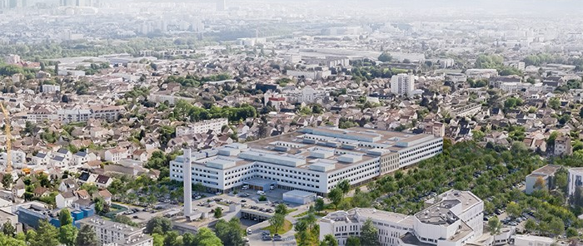
En conclusion
La phase de conception du projet constitue un temps long et technique pour les opérations de modernisation ayant un périmètre large
  Définir très rapidement une équipe resserrée qui sera chargée du portage du projet en interne avec des phases +/- techniques
  Difficultés à associer de manière large la communauté hospitalière et de les impliquer pour des projets longs (surtout avec les nombreuses modifications réalisées)
L’appui d’un AMO performant et impliqué sur le projet constitue une clé de voute pour cadrer et cadencer les différentes étapes
Une étape d’adaptation du projet aux leçons du COVID
La création d’outils sur le volet capacitaire et financier qui permettent de déterminer le point de départ et le suivi du projet constitue un prérequis fort

